Slide 1
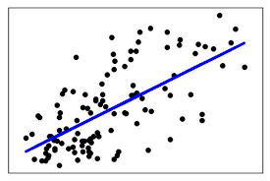
Explorando análises quantitativas de dados com o software JASP
Gustavo Henrique Martins
CATvante

Slide 2
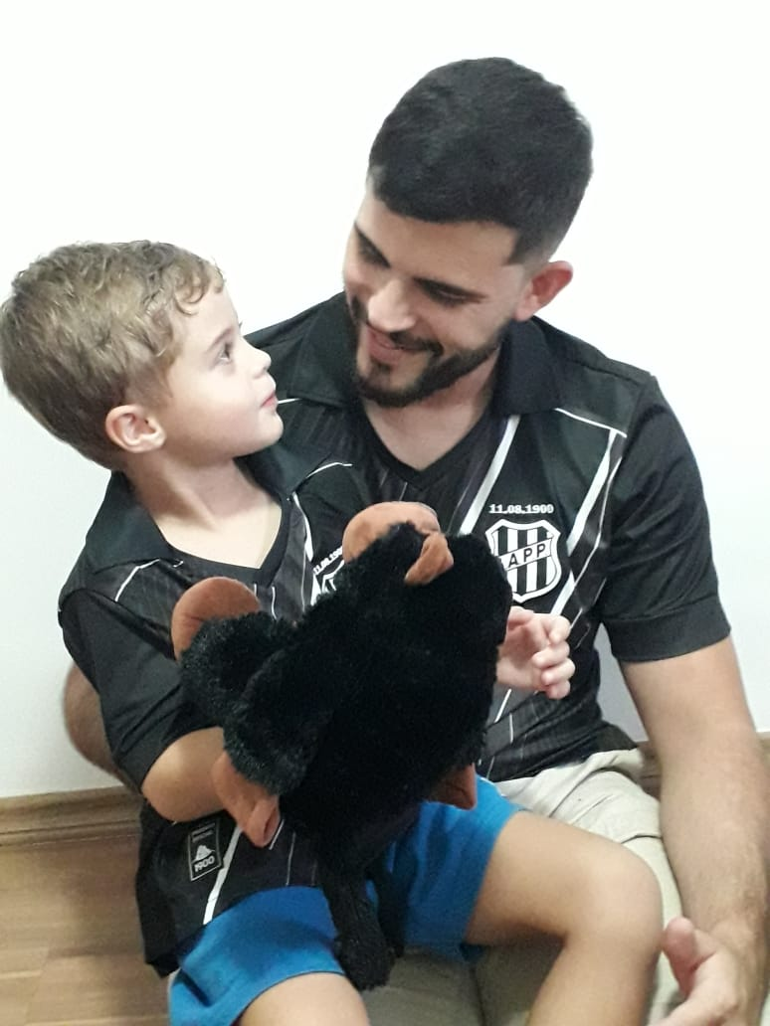
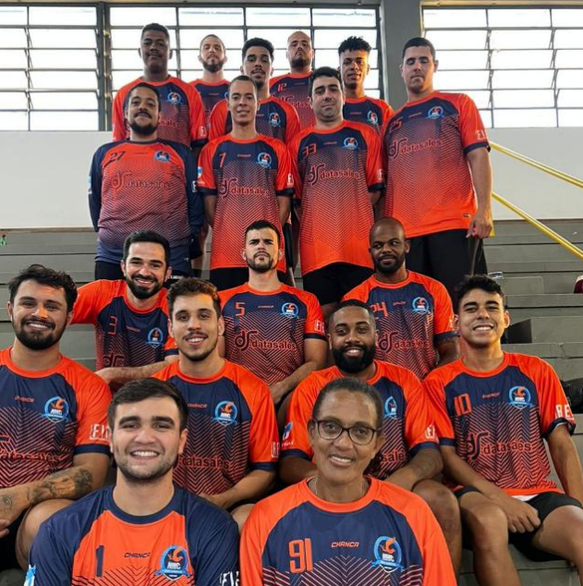
Apresentação
Psicólogo, Mestre e doutorando em Psicologia pela Universidade São Francisco (bolsista FAPESP)
Membro da diretoria executiva da Associação Brasileira de Orientação Profissional (ABRAOPC) - gestão 2022-2023
Membro do GT de Psicometria da ANPEPP
Gerente de pesquisa do eduLab21 do Instituto Ayrton Senna
do CATvante: Laboratório de Testagem Computadorizada
Mais de 40 consultorias em análise de dados
E-mail: gustavoh.martins95@gmail.com
Instagram: @gustavohmartins95

Slide 3
Conteúdo
04-08:
- Estatísticas descritivas
11-08:
- Teste t
- ANOVA
18-08:
- Correlação
- Regressão Linear Múltipla
25-08:
- Explorando novos resultados
Para todos as análises serão apresentados os princípios básicos, prática de análise e descrição dos resultados

Slide 4
04-08-2023
Estatísticas descritivas

Slide 5
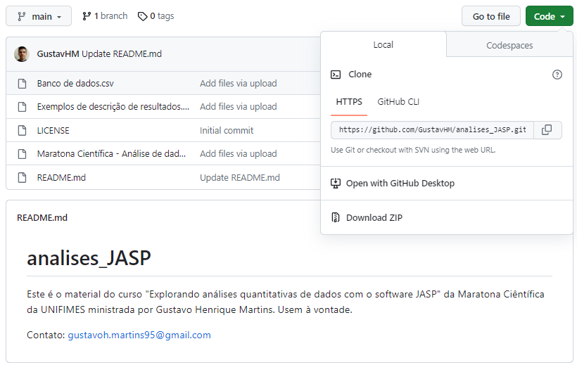
Baixar o banco de dados
https://github.com/GustavHM/analises_JASP

Slide 6
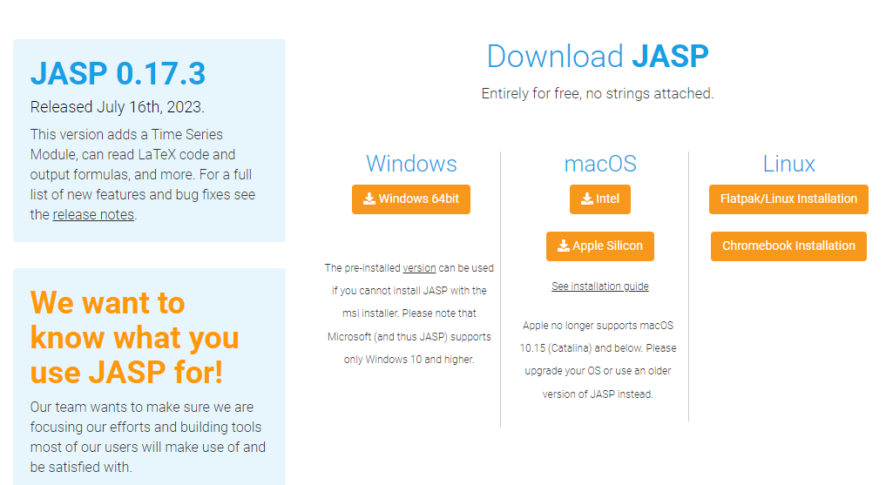


Instalar o JASP
https://jasp-stats.org/download/

Slide 7
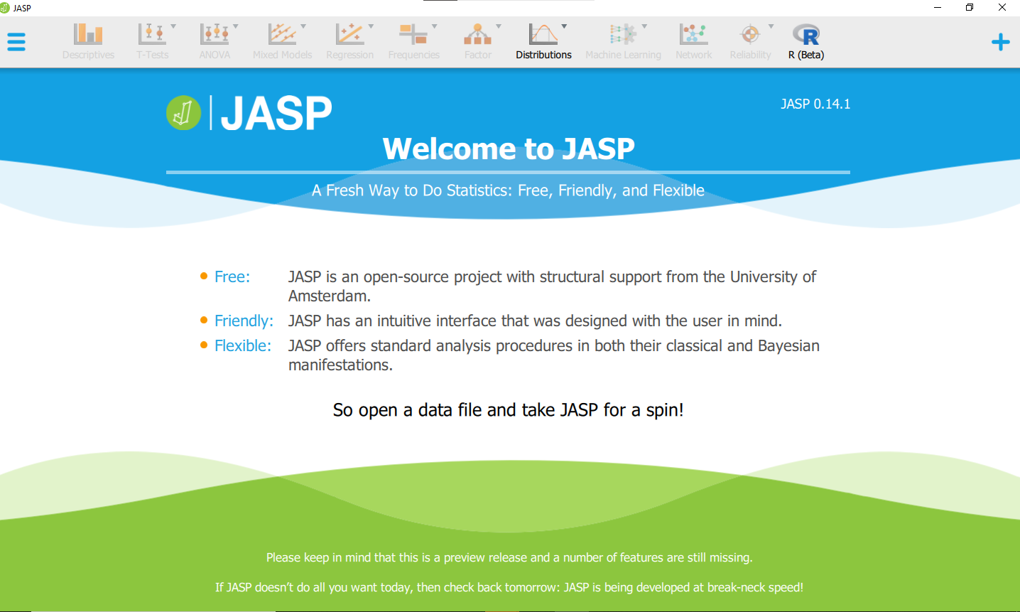
Abrir o banco de dados
“Open”
“Computer”
“Browse”
Localize o banco de dados (Banco de dados.csv)
“Abrir”

Slide 8
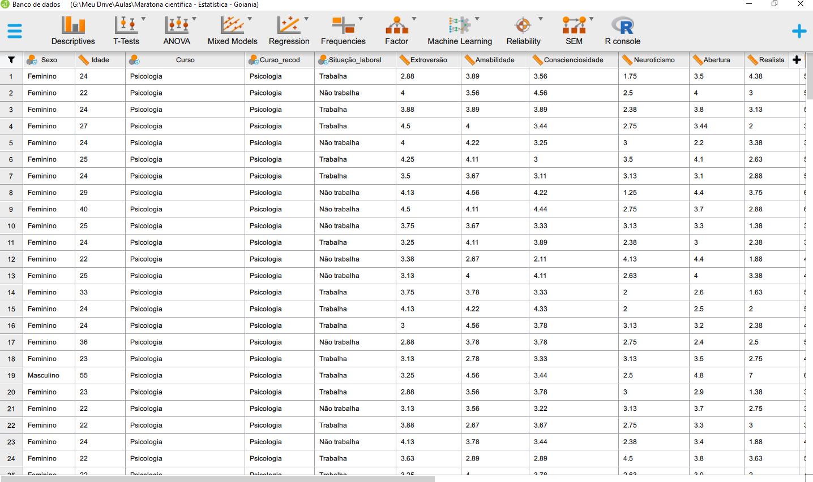
Banco de dados aberto no JASP

Slide 9
Entendendo o banco de dados
Amostra
230 universitários concluintes de uma universidade privada do interior do estado de São Paulo
Procedimento
Coleta presencial e coletiva em formato de lápis e papel realizada em 2017.

Slide 10
Entendendo o banco de dados
Variáveis
Sociodemográficas: sexo, idade, curso e situação laboral
Personalidade no modelo Big Five (Extroversão, Amabilidade, Conscienciosidade, Neuroticismo e Abertura) - https://www.scielo.br/j/trends/a/WZ3swRY784fzxSZWXc6ZYQf/
Interesses profissionais no modelo RIASEC (Realista, Investigativo, Artístico, Social, Empreendedor e Convencional) – https://www.scielo.br/j/pe/a/CQc5ZFP3Y4hC5BpgJF64Kpk/
Adaptabilidade de carreira (Preocupação, Controle, Curiosidade e Confiança) - https://www.redalyc.org/pdf/2030/203041069009.pdf
Autoeficácia profissional - http://www.lume.ufrgs.br/bitstream/handle/10183/4007/000346602.pdf

Slide 11
Análises

Slide 12
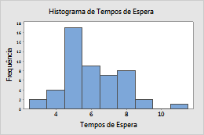
Estatísticas descritivas
Objetivo: descrever uma amostra/variável
Variável categórica = possui categorias que não indicam uma ordem do menor para o maior (e.g., sexo, situação laboral, grupo de intervenção)
Variável contínua/intervalar = possui ordenamento e distância igual entre as pontuações (e.g., escores do teste, idade)
Principais resultados:
Média (M)
Desvio Padrão (DP)
Quantidade de sujeitos (n)
Porcentagem (%)
Mínimo e máximo

Slide 13
Pergunta de pesquisa
Quais são as principais características da minha amostra?

Slide 14
11-08-2023
Teste t e ANOVA

Slide 15
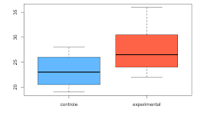
Teste t para amostras independentes
Objetivo: comparar médias entre dois grupos (t)
Variável categórica = possui categorias que não indicam uma ordem do menor para o maior (e.g., sexo, situação laboral, grupo de intervenção)
Principais resultados:
Significância (p)
Maior média (M)
Tamanho de efeito da diferença (d)

Slide 16
Como interpretar
p d
Cohen, J. (1992). A power primer. Psychological Bulletin, 112(1), 155–159. https://doi.org/10.1037/0033-2909.112.1.155
Valores | Interpretação
p < 0,05 | significativo
p ≥ 0,05 | não significativo
Valores | Interpretação
d ≥ 0,20 | Pequeno
d ≥ 0,50 | Médio
d ≥ 0,80 | Grande

Slide 17
Pergunta de pesquisa
Será que homens e mulheres se diferenciam em relação aos seus interesses profissionais?

Slide 18
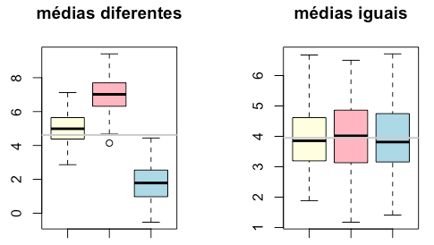
Análise de Variância (ANOVA)
Objetivo: comparar médias entre três grupos ou mais (F)
Variável categórica = possui categorias que não indicam uma ordem do menor para o maior (e.g., estado civil, estado que reside, curso)
Principais resultados:
Significância (p)
Maior média (M; post-hoc)
Tamanho de efeito da diferença (d)

Slide 19
Como interpretar
p d
Cohen, J. (1992). A power primer. Psychological Bulletin, 112(1), 155–159. https://doi.org/10.1037/0033-2909.112.1.155
Valores | Interpretação
p < 0,05 | significativo
p ≥ 0,05 | não significativo
Valores | Interpretação
d ≥ 0,20 | Pequeno
d ≥ 0,50 | Médio
d ≥ 0,80 | Grande

Slide 20
Pergunta de pesquisa
Será que universitários de diferentes cursos se diferenciam em relação aos interesses profissionais?

Slide 21
18-08-2023
Correlação e Regressão

Slide 22
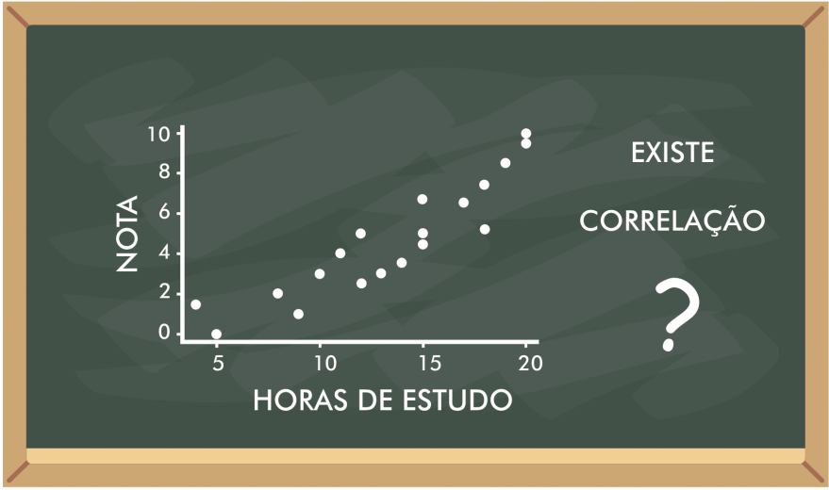
Correlação
Objetivo: relacionar duas variáveis contínuas/intervalares (r)
Variável contínua/intervalar = possui ordenamento e distância igual entre as pontuações (e.g., escores do teste, idade)
Principais resultados:
Significância (p)
Direção (r; positiva ou negativa)
Magnitude (r; fraca, moderada ou forte)

Slide 23
Como interpretar
p r
Cohen, J. (1992). A power primer. Psychological Bulletin, 112(1), 155–159. https://doi.org/10.1037/0033-2909.112.1.155
Valores | Interpretação
p < 0,05 | significativo
p ≥ 0,05 | não significativo
Valores | Interpretação
r ≥ 0,10 | Fraca
r ≥ 0,30 | Moderada
r ≥ 0,50 | Forte

Slide 24
Pergunta de pesquisa
Qual a relação entre personalidade, adaptabilidade de carreira e autoeficácia profissional?

Slide 25
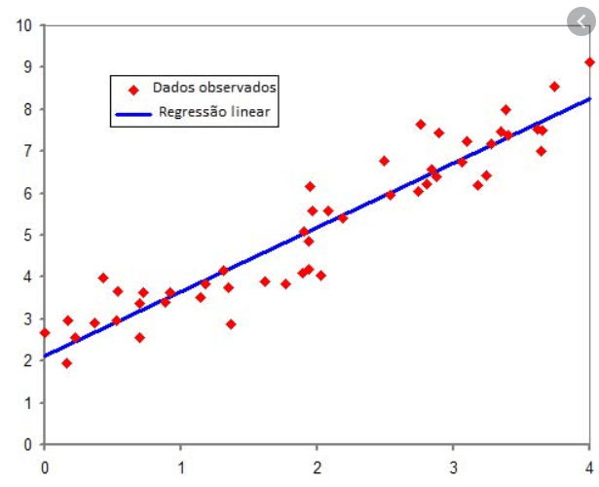
Regressão Linear Múltipla
Objetivo: predizer/explicar uma variável por meio de duas ou mais variáveis contínuas/intervalares
Variável contínua/intervalar = possui ordenamento e distância igual entre as pontuações (e.g., escores do teste, idade)
3 Principais resultados:
Significância (p)
Coeficiente de regressão padronizado (beta)
Variância explicada (R²)

Slide 26

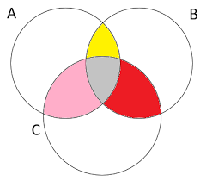
Análises bivariadas e multivariadas
Correlação
Regressão Linear Múltipla
CURIOSIDADE: uma regressão com somente uma variável dependente é igual uma correlação (Regressão Linear Simples)

Slide 27
Pergunta de pesquisa
Será que a autoeficácia profissional pode ser explicada por personalidade e adaptabilidade de carreira?

Slide 28
25-08-2023
Explorando novos resultados

Slide 29
Relembrando
Tipos de variável -> categórica, ordinal e intervalar
Descritivas -> descrever uma amostra/variável
Teste t -> comparar as médias de uma variável em relação a dois grupos
ANOVA -> comparar as médias de uma variável em relação a três ou mais grupos
Correlação -> relacionar duas variáveis
Regressão linear múltipla -> predizer/explicar uma variável dependente por meio de duas ou mais variáveis independentes

Slide 30

Bora explorar os dados?

Slide 31
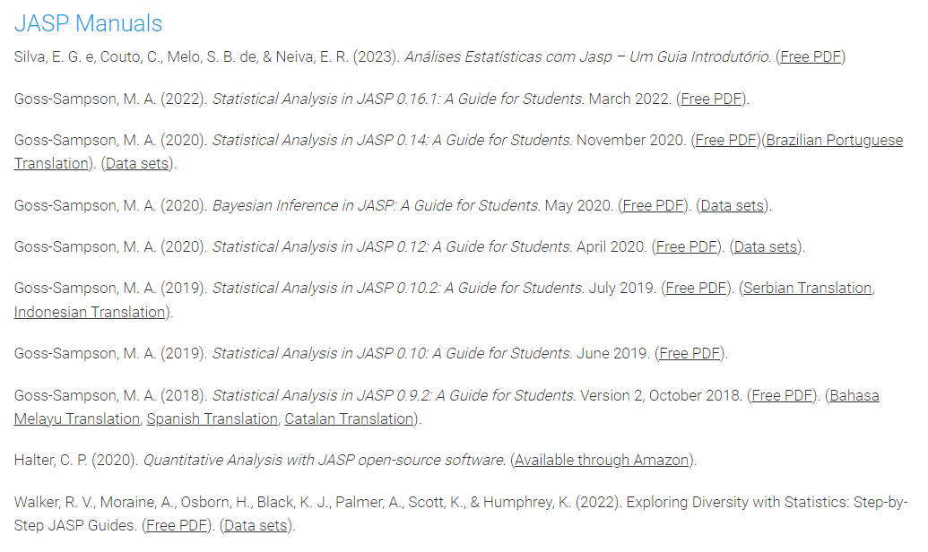
Quem quiser se aventurar em novas análises, sugiro a leitura do manual do JASP: https://jasp-stats.org/jasp-materials/

Slide 32



Muito obrigado!
Dúvidas?
Contatos
@gustavohmartins95
gustavoh.martins95@gmail.com
http://lattes.cnpq.br/4879305145168098

